Slide 1
ΤΟ ΝΕΥΡΙΚΟ ΣΥΣΤΗΜΑ ΚΑΙ ΟΙ ΔΙΑΤΑΡΑΧΕΣ ΤΟΥ
ΥΠΟΥΡΓΕΙΟ ΠΑΙΔΕΙΑΣ ΚΑΙ ΠΟΛΙΤΙΣΜΟΥ

Slide 2
Νευρικό Σύστημα
Το νευρικό σύστημα λειτουργεί ως το σύστημα ελέγχου επικοινωνιών και επεξεργασίας πληροφοριών του σώματος
Εγκέφαλος
Κεντρικό Νευρικό Σύστημα (ΚΝΣ)
Εγκέφαλος και ο Νωτιαίος Μυελός
Νωτιαίος μυελός
Περιφερικά νεύρα
Περιφερικό Νευρικό Συστήμα (ΠΝΣ)
Κινητικά νεύρα για την κίνηση στους μυς
Αισθητικά νεύρα για μεταφορά αισθητικών σημάτων στον εγκέφαλο
Νεύρα
Νευρικές οδοί σε όλο το σώμα στέλνουν πληροφορίες στο ΚΝΣ το οποίο, αφού τις επεξεργαστεί, δίνει τις κατάλληλες εντολές, ελέγχοντας εκούσιες και ακούσιες αντιδράσεις

Slide 3
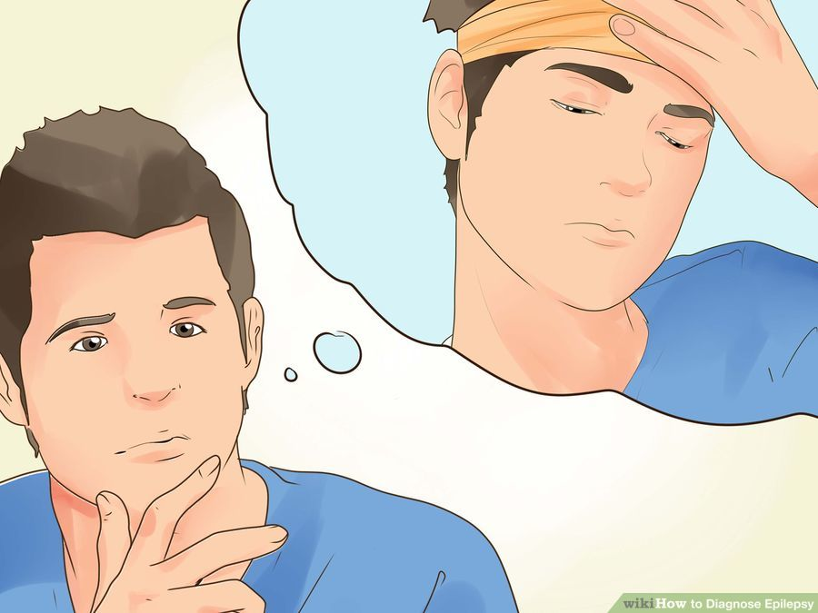
Νευρικό Σύστημα
Παράγοντες που πιθανόν να προκαλέσουν διαταραχές στο νευρικό σύστημα:
Διαταραχές του νευρικού συστήματος προκαλούνται:
Από βλάβη ή κακή λειτουργία του συστήματος, με αποτέλεσμα τη διακοπή της φυσιολογικής λειτουργίας του εγκεφάλου.
Τραυματισμοί στο κεφάλι
Εγκεφαλικό επεισόδιο
Μεταβολικές διαταραχές (π.χ. υπογλυκαιμία)
Τοξικές ουσίες (π.χ. δηλητηριάσεις, αλκοόλ, κ.λπ.)
Διαταραχές επιπέδου οξυγόνου
Ασθένειες που προσβάλουν το ΚΝΣ
Διάφορες άλλες καταστάσεις
Διαταραχές του νευρικού συστήματος προκαλούν διαταραχές στο επίπεδο συνείδησης του πάσχοντα

Slide 4
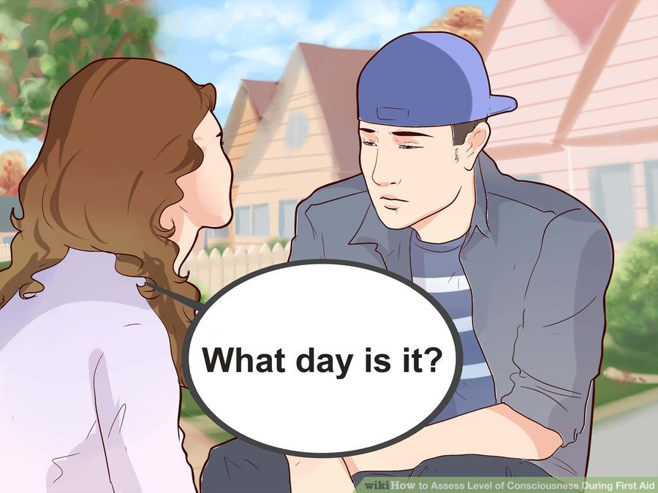
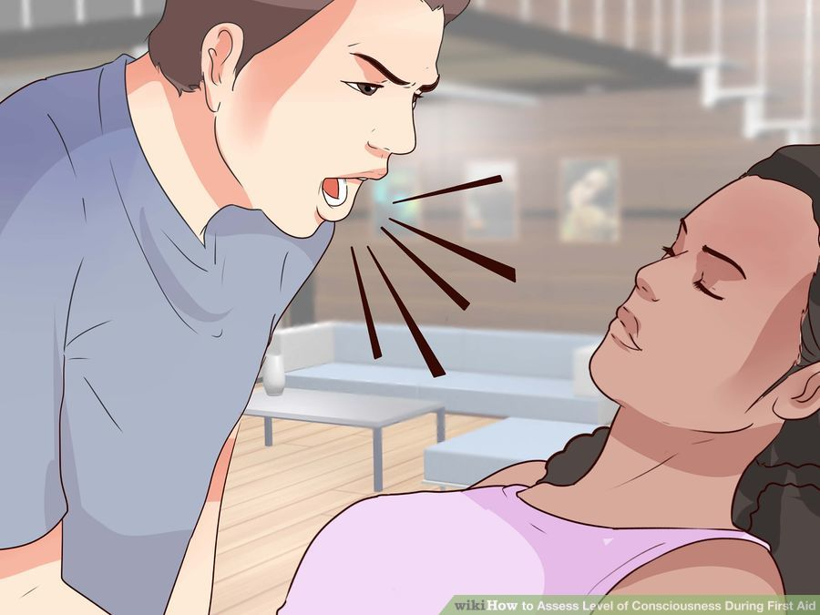
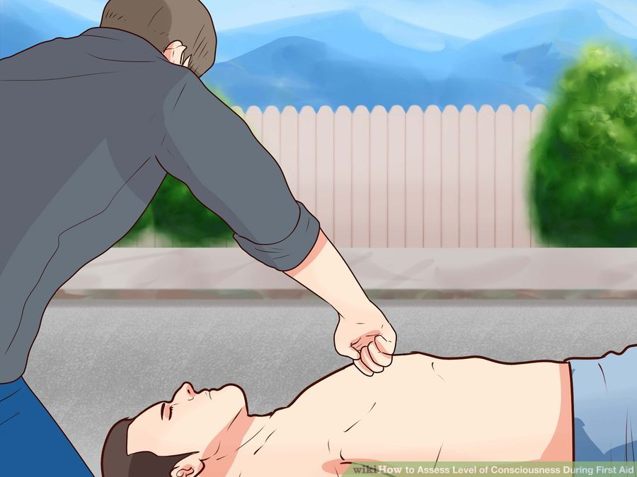
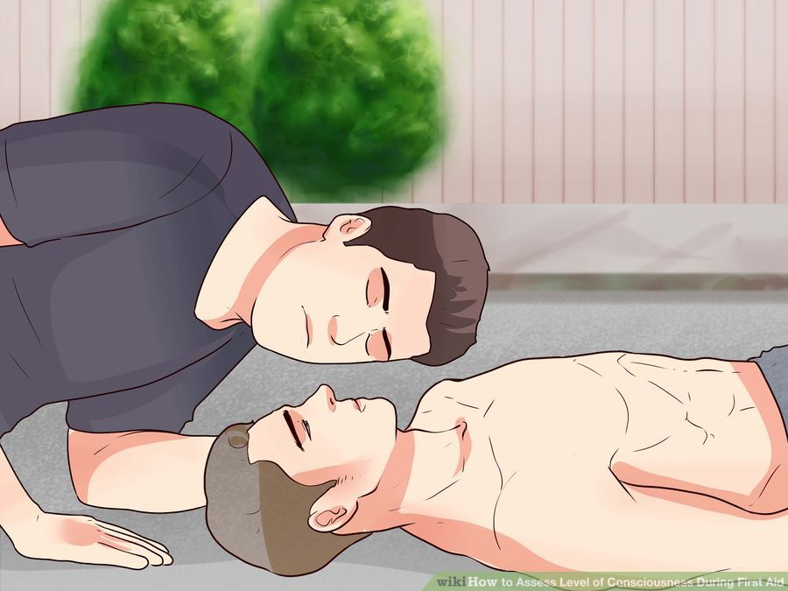
Εκτίμηση Επιπέδου Συνείδησης
Αξιολόγηση του επιπέδου συνείδησης με την κλίμακα AVPU
(Alert - Voice - Pain - Unresponsive)
Εγρήγορση
Ανταπόκριση στη Φωνή
Αντίδραση στον Πόνο
Χωρίς Αντίδραση

Slide 5
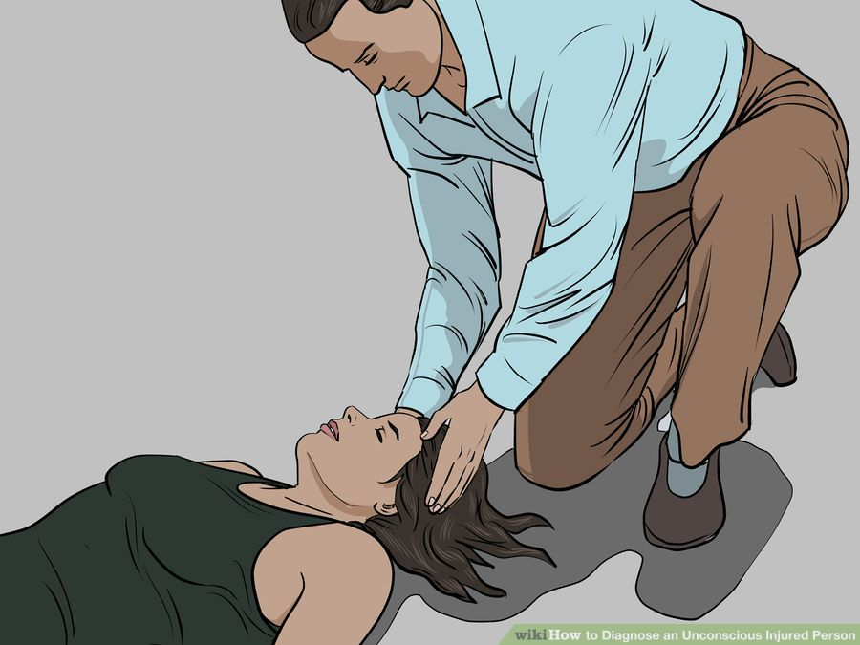
Απώλεια Αισθήσεων
Αιτία: Τραυματισμοί ή και παθήσεις του Κεντρικού Νευρικού Συστήματος (ΚΝΣ)
Κατάχρηση αλκοόλ
Χρήση ναρκωτικών ή άλλων φαρμακευτικών ουσιών
Υπογλυκαιμία
Διαταραχές του Καρδιαγγειακού Συστήματος (π.χ. υπόταση)
Αναφυλακτικό σοκ
Άλλοι παράγοντες που προκαλούν μειωμένη παροχή οξυγόνου στον εγκέφαλο κ.λπ.
ΣΤΟΧΟΣ
Η Διατήρηση ανοιχτού αεραγωγού
Η Εκτίμηση επιπέδου συνείδησης (AVPU)
Η Έγκαιρη αναγνώριση και άμεση αντιμετώπιση Ανακοπής

Slide 6
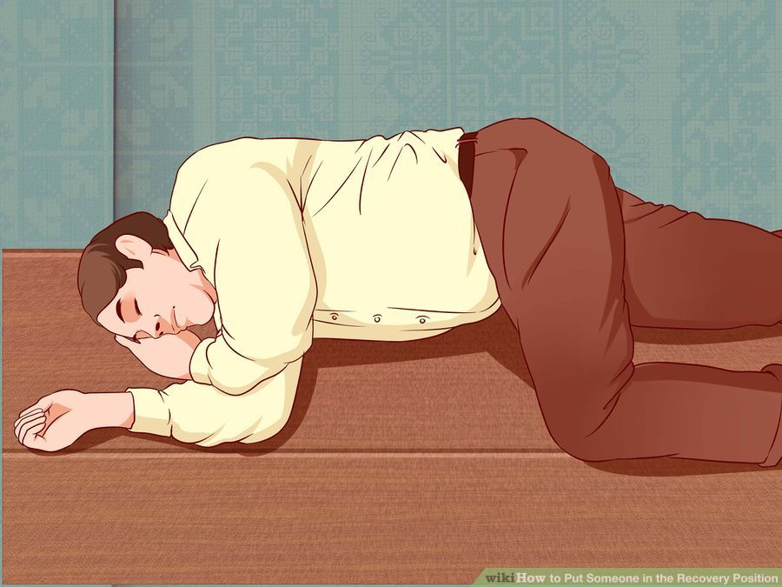
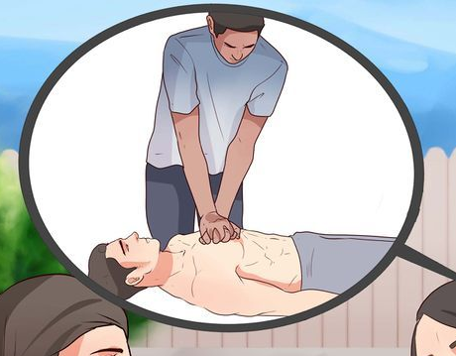
Απώλεια Αισθήσεων. Τι κάνω…
Όταν το άτομο χάσει τις αισθήσεις του, αλλά αναπνέει
Αν το άτομο δεν αναπνέει
Όταν ο πάσχων είναι σε κατάσταση σύγχυσης ή υπνηλίας αλλά ανταποκρίνεται σε φωνή και τον πόνο
Βάλτε τον σε μια άνετη θέση
Τηλεφωνήστε για βοήθεια
Να παρατηρείτε τυχόν αλλαγές στο επίπεδο συνείδησης
Ελέγξτε τον αεραγωγό και αρχίστε αμέσως ΚΑΡΠΑ
Βάλτε τον σε θέση ανάνηψης
Διατηρήστε ανοιχτό τον αεραγωγό
Χαλαρώστε σφιχτά ρούχα
Τηλεφωνήστε για βοήθεια
Ψάξτε για κακώσεις στην κεφαλή ή στο σώμα και για εξωτερική αιμορραγία
Μην τον μετακινείτε, (παρά μόνο για να διατηρήσετε ανοιχτό τον αεραγωγό)
Μην τον αφήνετε μόνο του
Μην του δίνετε τροφή ή υγρά
Αν η αιτία της αναισθησίας είναι άγνωστη
Πιθανόν τραύμα στο κεφάλι ή στον αυχένα

Slide 7
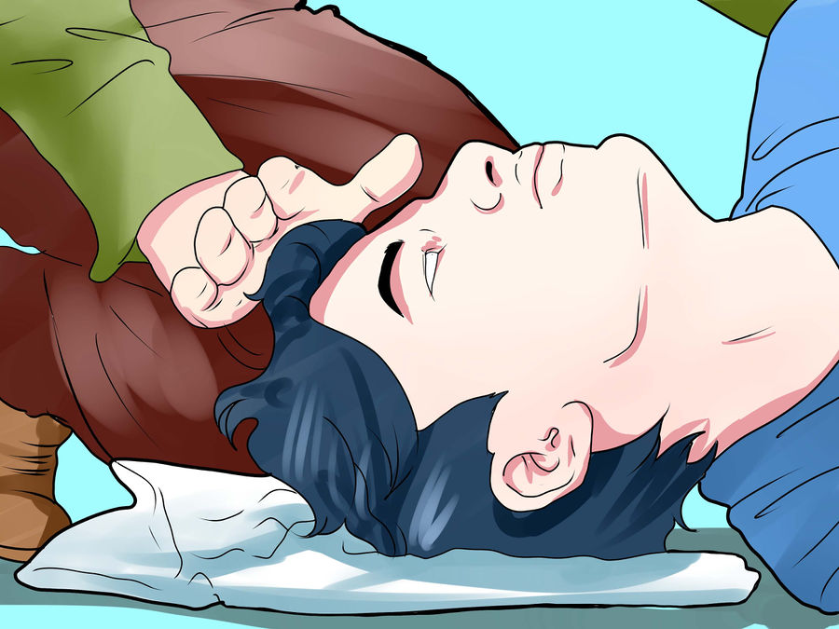
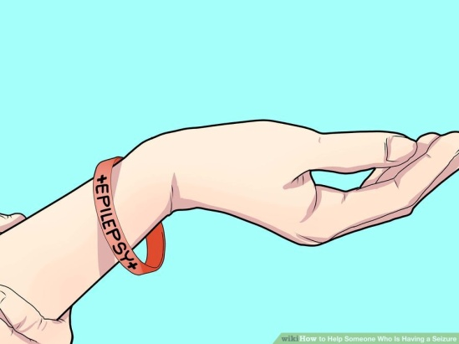
Σπασμοί
Σπασμοί: Η ταυτόχρονη, επαναλαμβανόμενη και ακούσια συστολή πολλών μυών του σώματος, που προκαλούνται από διαταραχή της λειτουργίας του εγκεφάλου.
Διαρκούν από λίγα δευτερόλεπτα έως δυο λεπτά.
Προκαλούνται από βλάβες του ΚΝΣ λόγω:
Επιληψίας
Θερμοπληξίας
Υψηλού πυρετού
Διακοπή χρήσης ναρκωτικών
Ηλεκτρικού σοκ
Κατάχρησης ουσιών
Υπογλυκαιμία
Ισχαιμικές ή φλεγμονώδεις αλλοιώσεις
Αγγειακές δυσπλασίες
Όγκοι στο Κεντρικό Νευρικό Σύστημα, κλπ

Slide 8
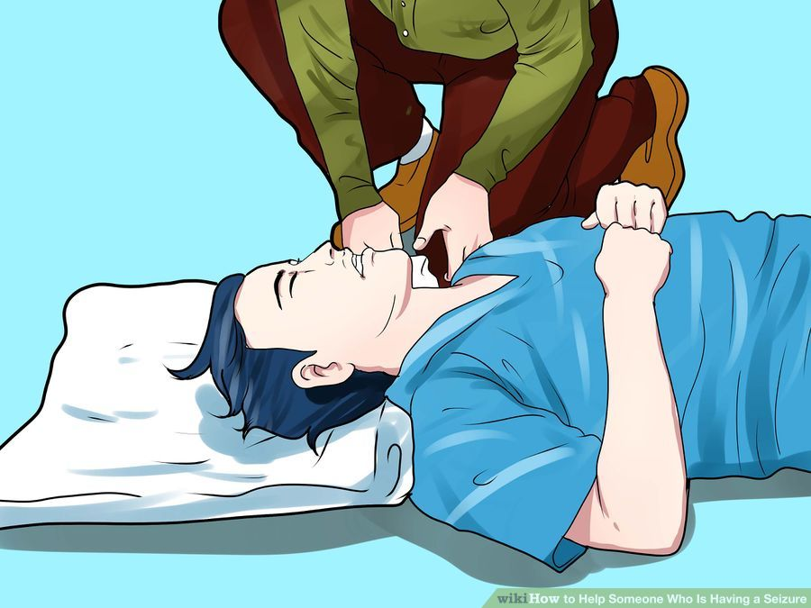
Σπασμοί. Τι κάνω…
ΣΤΟΧΟΣ
Κατά τη διάρκεια των σπασμών: Η προφύλαξη της κεφαλής και των άκρων.
Στη μεθεπιληπτική φάση: Η διατήρηση ανοικτού αεραγωγού.
Απομακρύνετε τα αντικείμενα που μπορεί να τον τραυματίσουν
Προστατέψτε την κεφαλή και τα άκρα του
Στη μεθεπιληπτική φάση:
Τοποθετήστε τον πάσχοντα σε θέση ανάνηψης
Χαλαρώστε σφιχτά ρούχα
Καλέστε ασθενοφόρο
Μείνετε μαζί με τον πάσχοντα
Ελέγχετε το επίπεδο συνείδησης
Μην του δώσετε τίποτα να πιει, πριν συνέλθει πλήρως

Slide 9
Σπασμοί. Τι κάνω…
ΠΡΟΣΟΧΗ:
ΠΟΤΕ δεν βάζουμε στο στόμα του πάσχοντα ξένα αντικείμενα (π.χ. κουτάλια, πιρούνια, σίδερα, κ.λπ.)
ΠΟΤΕ ΔΕΝ βάζουμε το χέρι μας στο στόμα του πάσχοντα, για να προστατεύσουμε τη γλώσσα του
“μην την καταπιεί”
ΚΑΝΕΙΣ ΦΥΣΙΟΛΟΓΙΚΟΣ ΑΝΘΡΩΠΟΣ ΔΕΝ ΜΠΟΡΕΙ ΝΑ ΚΑΤΑΠΙΕΙ ΤΗ ΓΛΩΣΣΑ ΤΟΥ

Slide 10
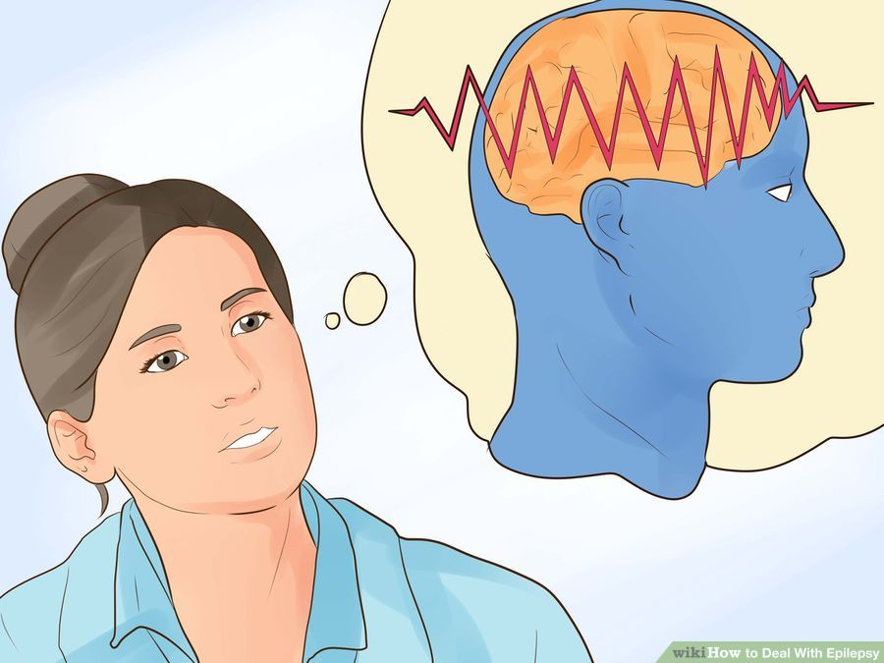
Επιληψία
Είναι η αιφνίδια, σύντομη, ακούσια διαταραχή της φυσιολογικής ηλεκτρικής δραστηριότητας του εγκεφάλου
Μικρή Επιληψία
Μεγάλη Επιληψία
Θολώνει στιγμιαία η συνείδηση
Μπορεί να μην υπάρχουν σπασμοί
Ο πάσχων «κοιτάζει στο κενό»
Δεν ανταποκρίνεται
Δεν έχει επικοινωνία με το περιβάλλον
Κάνει επαναλαμβανόμενες κινήσεις, π.χ. κατάποση, τρίψιμο στο χέρι, μάσημα, κ.λπ.
Σοβαρές διαταραχές της δραστηριότητας του εγκεφάλου με σπασμούς
Ξαφνική απώλεια των αισθήσεων
Σώμα άκαμπτο και πλάτη κυρτωμένη (τονική φάση)
Αρχίζουν σπασμοί (κλονική φάση)
Σφικτά σαγόνια
Σάλια στο στόμα (αφροί)
Θορυβώδης αναπνοή
Απώλεια ούρων ή κοπράνων
Όταν η επιληψία εμφανίζεται σε άτομα κάτω των 14 ετών, το 95% θεραπεύεται πλήρως

Slide 11
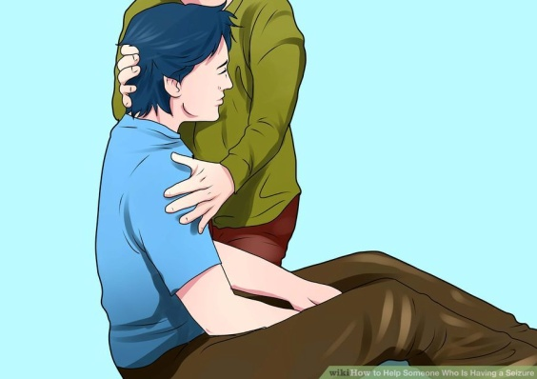
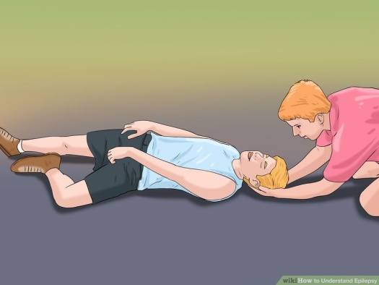
Επιληψία: Τι κάνω…
ΣΤΟΧΟΣ
Κατά τη διάρκεια των σπασμών: Η προφύλαξη της κεφαλής και των άκρων
Στη μεθεπιληπτική φάση: Η διατήρηση ανοικτών αεραγωγών
Αν προλάβετε, στηρίξετε τον πάσχοντα να πέσει ομαλά, προστατεύοντας τον από τραυματισμό.
Απομακρύνετε αιχμηρά ή σκληρά αντικείμενα από κοντά του.
Χαλαρώστε τα ρούχα γύρω από τον λαιμό και αν μπορείτε, προστατέψτε το κεφάλι του.
Όταν σταματήσουν οι σπασμοί, βάλτε τον σε θέση ανάνηψης.
Αν η κρίση διαρκεί πάνω από 2΄-3΄ ή έχει επανειλημμένες κρίσεις ή έχει τραυματιστεί, καλέστε ασθενοφόρο.
Μείνετε μαζί του μέχρι να συνέλθει τελείως.
Μην τον ανασηκώσετε και μην τον μετακινήσετε, εκτός αν κινδυνεύει.
Μη χρησιμοποιείτε δύναμη για να τον συγκρατήσετε και μη βάζετε τίποτα στο στόμα του.

Slide 12
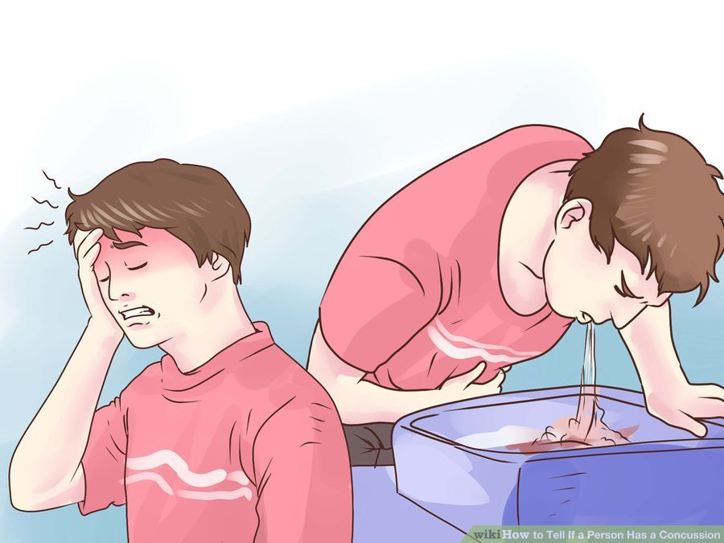
Διάσειση
Διάσειση είναι η προσωρινή διακοπή της φυσιολογικής λειτουργίας του εγκεφάλου από βίαιο τράνταγμα, λόγω κτυπήματος στο κεφάλι
Ο πάσχων εμφανίζει διαταραχές στο επίπεδο συνείδησης, όπως σύγχυση, ζάλη, ναυτία και ίσως προσωρινή απώλεια μνήμης για το τι συνέβη πριν, κατά ή/και αμέσως μετά τον τραυματισμό

Slide 13
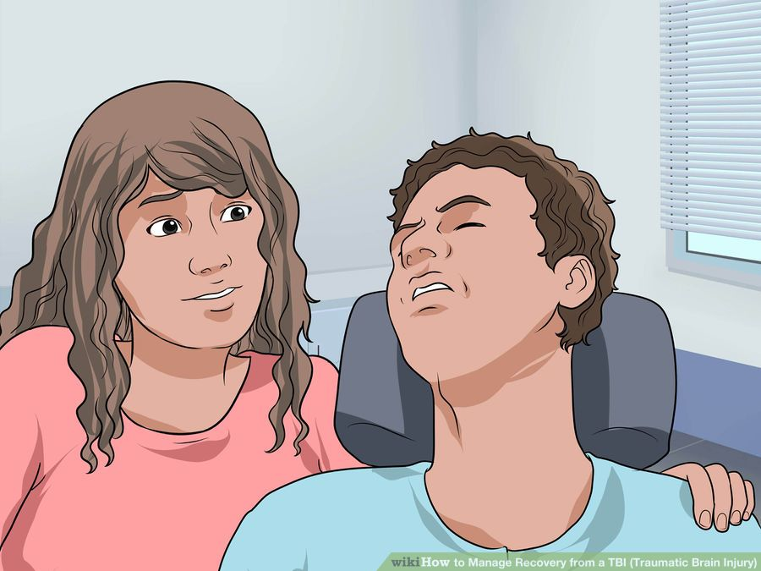
Διάσειση: Τι κάνω…
ΣΤΟΧΟΣ
Η έγκαιρη αναγνώριση για τυχόν επιδείνωση του επιπέδου συνείδησης
Έγκαιρη κλήση εξειδικευμένης βοήθειας (ασθενοφόρο)
Βάλτε τον πάσχοντα να καθίσει σε άνετη θέση
(αν υπάρχει υποψία για αιμορραγία στο κεφάλι, αποφεύγουμε να ξαπλώσουμε τελείως τον πάσχοντα και τον βάζουμε σε ημικαθιστή θέση)
Αξιολογείτε συχνά το επίπεδο συνείδησης
Καλέστε ασθενοφόρο
Φροντίστε τυχόν τραύματα
Περιορίστε τις κινήσεις του αυχένα
(υποψία κατάγματος), κρατώντας το κεφάλι με τα χέρια σας, μέχρι να έρθει ασθενοφόρο ή άλλη εξειδικευμένη βοήθεια
Αν ο τραυματισμός είναι αποτέλεσμα ενός αθλητικού ατυχήματος,
ΜΗΝ του επιτρέψετε να επιστρέψει στο άθλημα πριν τύχει ιατρικής αξιολόγησης

Slide 14
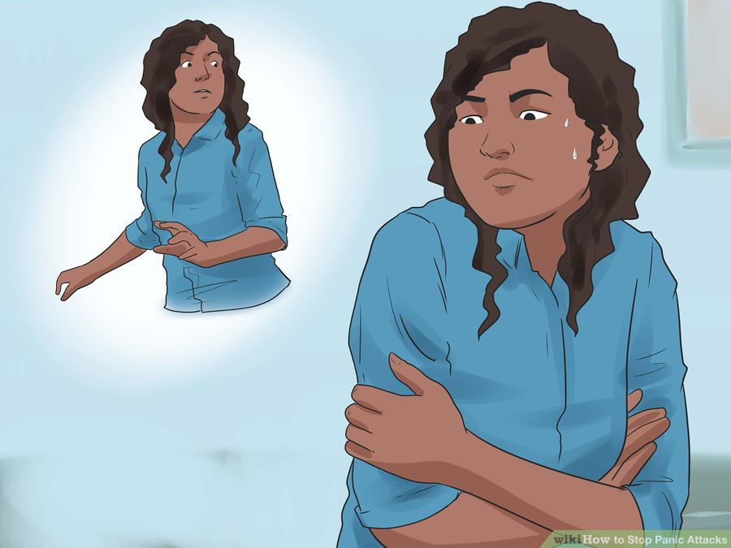
Κρίση Πανικού
Η κρίση πανικού ενεργοποιείται σε άτομα που υπόκεινται σε υπερβολική αύξηση του άγχους ή/και του στρες. Ένα μικρό ποσοστό ανθρώπων (1-4%) θα βιώσουν κάποια κρίση πανικού στη ζωή τους, με πιο επιρρεπείς τους νέους μεταξύ 20-35 ετών
Σημεία και Συμπτώματα:
Γρήγορες και βαθιές αναπνοές
Μυϊκές κράμπες (ακαμψία) στα χέρια και κάτω άκρα
Μούδιασμα (μυρμήγκιασμα) χειλιών
Δύσπνοια
Φόβος, ανησυχία, σύγχυση
Τάση λιποθυμίας
Ζάλη, κεφαλαλγία

Slide 15
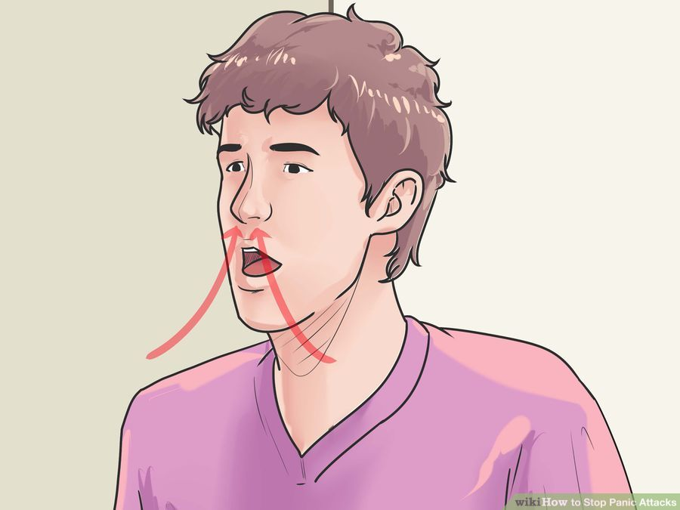
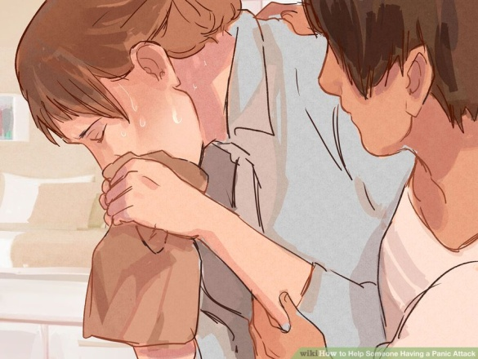
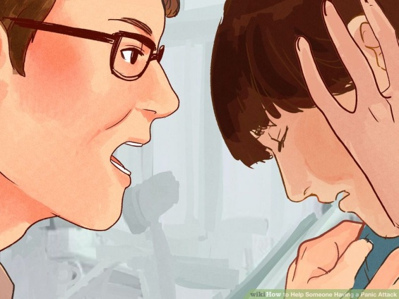
Κρίση Πανικού: Τι κάνω…
ΣΤΟΧΟΣ
Να καθησυχάσετε τον πάσχοντα
Να μειώσετε το βάθος και τη συχνότητα της αναπνοής στα φυσιολογικά επίπεδα
Απομακρύνετε την αιτία ή μετακινήστε τον σε ήσυχο μέρος
Ο πάσχων έχει, συνήθως, την επιθυμία να απομακρυνθεί από τον χώρο που έπαθε την κρίση
Μην τον αγγίζετε ποτέ χωρίς να τον ρωτήσετε και να τον ενημερώσετε τι προτίθεστε να κάνετε
Μπορεί άθελα σας να επιδεινώσετε περισσότερο την κατάσταση.
Ενθαρρύνετε τον να ελέγξει τις αναπνοές του, να είναι πιο αργές, (περίπου 12-20 αναπνοές το λεπτό)
Ο έλεγχος της αναπνοής θα βοηθήσει στη μείωση των συμπτωμάτων και θα τον βοηθήσει να ηρεμήσει
Βάλτε τον να αναπνεύσει μέσα από μια χάρτινη σακούλα
Για επανεισπνοή του διοξειδίου του άνθρακα μέχρι να μειωθούν τα συμπτώματα (κάνοντας 10 αναπνοές μέσα από τη σακούλα και 15΄΄ έξω)
Μείνετε μαζί του μέχρι να επανέλθει πλήρως από την κρίση.
Για να προληφθούν μελλοντικές κρίσεις, συμβουλεύεστε τον να επισκεφθεί ειδικό ιατρό

Slide 16
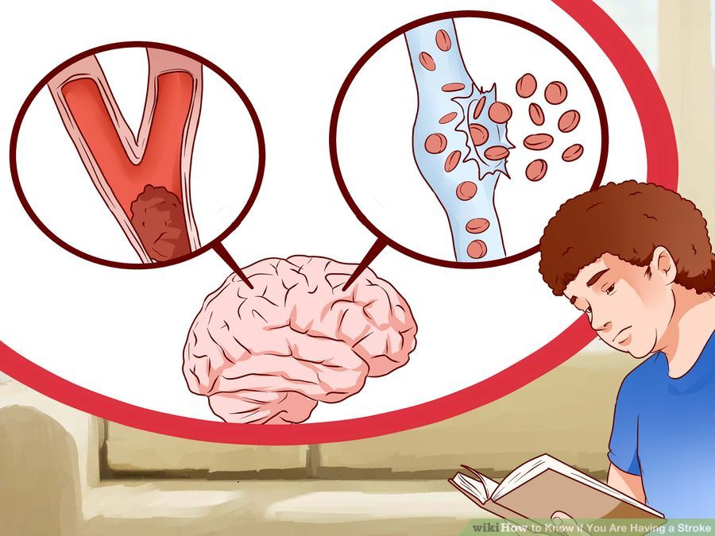
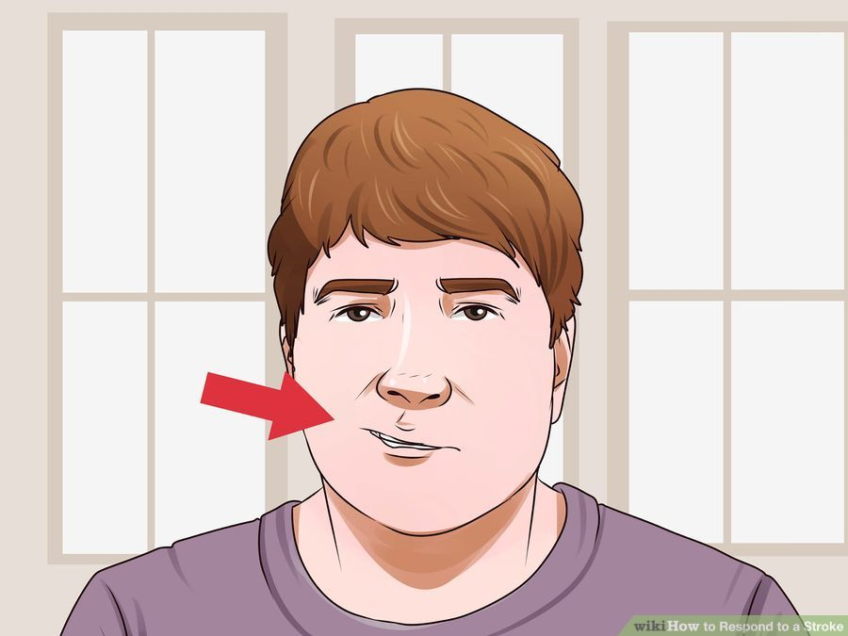
Εγκεφαλικό Επεισόδιο
Από θρόμβο ή κλειστή αρτηρία
Εγκεφαλικό επεισόδιο προκαλείται στις περισσότερες περιπτώσεις όταν σταματάει ή μειώνεται η κανονική ροή αίματος στον εγκέφαλο
Από αιμορραγία αιμοφόρου αγγείου ή από ανεύρυσμα
Σημεία και Συμπτώματα
Πτώση της μίας γωνίας του στόματος.
Μούδιασμα στην μία πλευρά του προσώπου.
Διαταραχές στο επίπεδο αντιδράσεων και σύγχυση που μοιάζει με μέθη.
Απότομη ή σταδιακή απώλεια των αισθήσεων.
Σημεία αδυναμίας, συνήθως, στη μία πλευρά του σώματος.
Ανικανότητα ομιλίας ή δυσαρθρία.
Δυσκολία στην όραση ή θολή όραση ή διπλωπία (διπλή όραση).
Πονοκέφαλος.

Slide 17
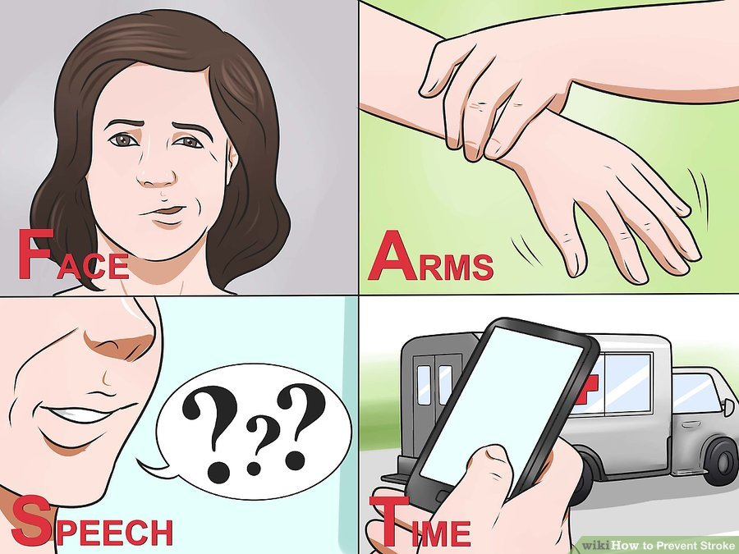
Εγκεφαλικό Επεισόδιο
Face - Πρόσωπο. Ζητήστε του να χαμογελάσει
Arms - Χέρια. Ζητήστε του να ανασηκώσει και τα δύο χέρια
"FAST"
(Face,
Arms,
Speech
Time):
4 βήματα για την αναγνώριση των συμπτωμάτων σε ένα εγκεφαλικό επεισόδιο
Υπάρχει πτώση του στόματος ή μούδιασμα κάποιας πλευρά ς;
Το ένα χέρι δεν κινείται ή πέφτει προς τα κάτω;
Είναι η ομιλία του μπερδεμένη ή περίεργη;
καλέστε αμέσως ιατρική βοήθεια
Speech - Ομιλία. Ζητήστε του να επαναλάβει μια απλή φράση.
Time - Χρόνος. Αν παρατηρήσετε οποιοδήποτε από τα πιο πάνω συμπτώματα

Slide 18
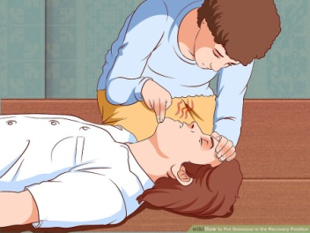
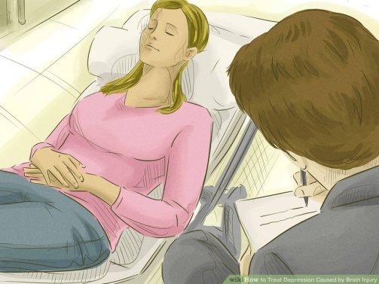
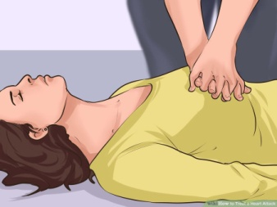
Εγκεφαλικό Επεισόδιο.
Τι κάνω…
ΣΤΟΧΟΣ
Η Διατήρηση ανοικτού αεραγωγού
Η Εκτίμηση επιπέδου συνείδησης
Η Έγκαιρη κλήση βοήθειας
Αν ο πάσχων έχει τις αισθήσεις του και αναπνέει:
Χαλαρώστε τα σφικτά ρούχα
Βάλτε τον να καθίσει σε άνετη θέση, με το κεφάλι και τους ώμους να στηρίζονται
Γυρίστε το κεφάλι στη μια πλευρά και βάλτε ένα μαντήλι για να απορροφά τα σάλια.
Αν δεν έχει τις αισθήσεις του αλλά αναπνέει:
Βάλτε τον σε θέση ανάνηψης
Αν δεν έχει τις αισθήσεις του και δεν αναπνέει:
Ακολουθήστε τους κανόνες ΚΑΡΠΑ
Ακόμα και αν δεν είστε σίγουροι ότι πρόκειται για εγκεφαλικό επεισόδιο, μην διστάσετε να τηλεφωνήσετε για βοήθεια, αναφέροντας ότι υπάρχει πιθανότητα για εγκεφαλικό.

